Slide 1
Transformer and Informer
李宗翰/ML6A01
2021.05.25
讀書會分享
學習主要參考: https://www.youtube.com/watch?v=ugWDIIOHtPA

Slide 2


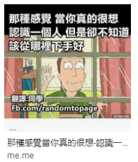
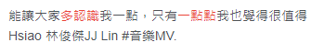
應用
Evolution: 歷史故事
Transformer: 30秒認識
前情提要-
AE
RNN+AE
+self-Ateention, muti-self-attention?
- Transformer
Transformer 架構
關鍵角色: Self-attention
Challenges of transformer
Informer
內容概要

Slide 3
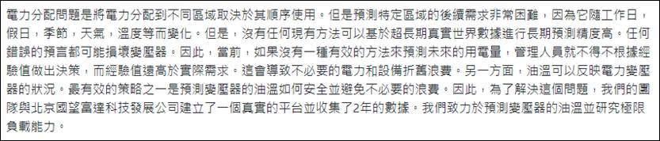
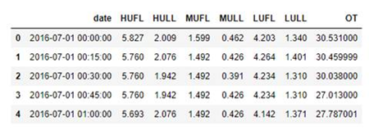
應用
主要應用: NLP 和影像辨識 ,但工廠時序性問題也能嘗試
工廠的情境大概會是:
我們有2~3個月的時序性資料,dataframe資料形式類似下面的數據參考,
想要根據過去的XY資料做出未來的Y預測, 類似下面的Paper參考。

Slide 4
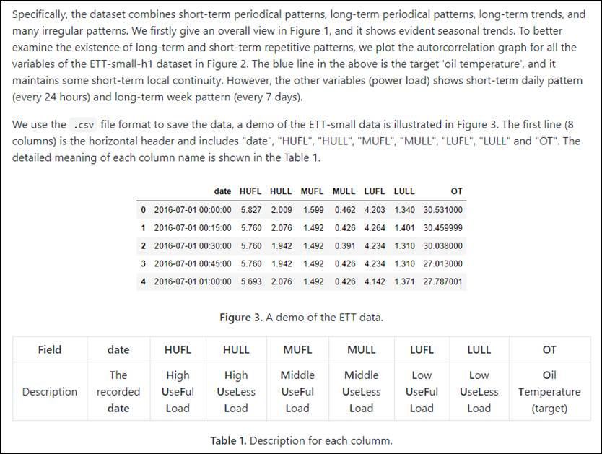
數據參考
Figure 是一份時序性資料,包含 X和Y
OT 是目標(Y),
Date 是時間,
"HUFL", "HULL", "MUFL", "MULL", "LUFL", "LULL" 是參數(X),

Slide 5
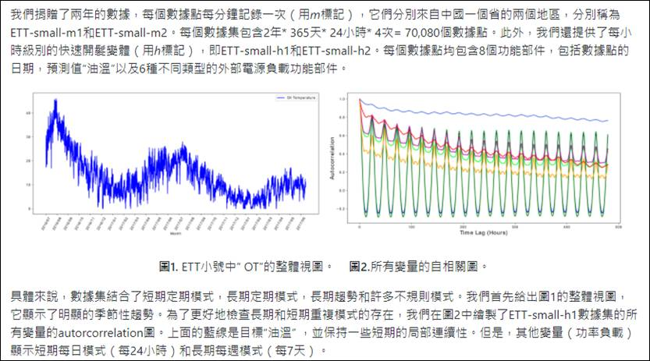
數據討論
可能碰到的問題:
此方法解題是類似其他 AI 方法, 因為規則太多太複雜,所以要靠 AI 來解,
➔我們的XY可能還是要有一定的規律,預測才會比較準確,如果毫無規律/規則可言,那就會比較難預測的準。
如下(圖1是Y,圖2每個顏色是不同的X),

Slide 6
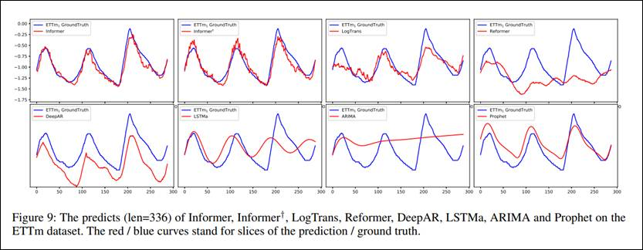
預測結果
Papere 參考 (Figure 9 藍色線是實際值,紅色線是預測值,8張圖是8種模型預測結果)

Slide 7
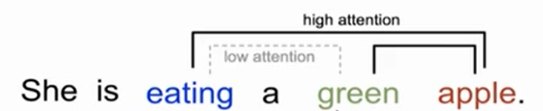
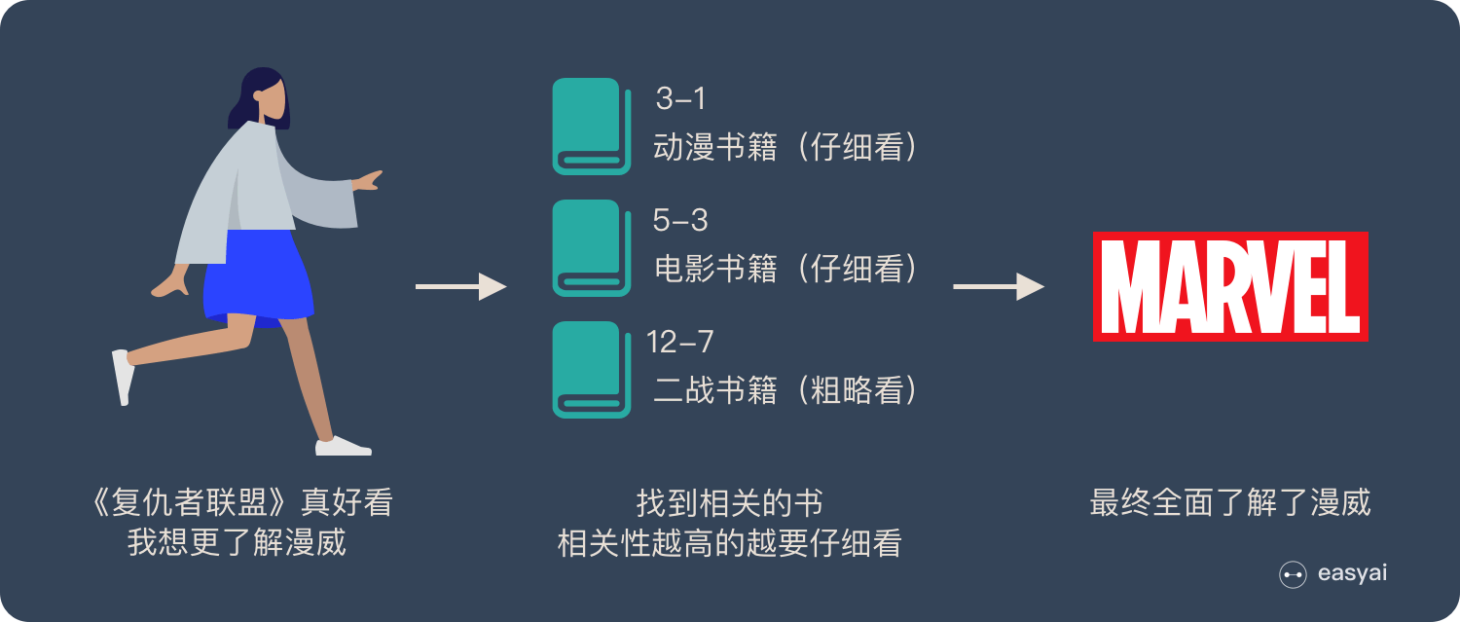
Evolution
降低複雜度、提高效能
儲存記憶過去的行為
短期記憶
Seq2Seq
訓練過程中，誤差不會累加
關注重點
RNN
RNN
RNN
transformer
informer
梯度爆炸
梯度消失
輸入序列過長時,效果不好
Informer的主體依然採取了transformer encoder-decoder的結構。在transformer的基礎上，informer做出了諸多提高效能以及降低複雜度的改進。
AE
AE
在訓練過程中，可以使用teacher forcing，即decoder的輸入使用真實值
attention
(forget/input/output gate)
解決健忘、訓練誤差的問題
長期記憶
LSTM
GRU
https://bbs.huaweicloud.com/blogs/246224
https://medium.com/%E7%A8%8B%E5%BC%8F%E5%B7%A5%E4%BD%9C%E7%B4%A1/autoencoder-%E4%BA%8C-rnn-lstm-seq2seq-attention-226bc239dfea
https://easyaitech.medium.com/%E4%B8%80%E6%96%87%E7%9C%8B%E6%87%82-attention-%E6%9C%AC%E8%B4%A8%E5%8E%9F%E7%90%86-3%E5%A4%A7%E4%BC%98%E7%82%B9-5%E5%A4%A7%E7%B1%BB%E5%9E%8B-e4fbe4b6d030
Notes:
Attention機制：
又稱為註意力機制，顧名思義，是一種能讓模型對重要信息重點關注並充分學習吸收的技術，它不算是一個完整的模型，應當是一種技術，能夠作用於任何序列模型中

Slide 8
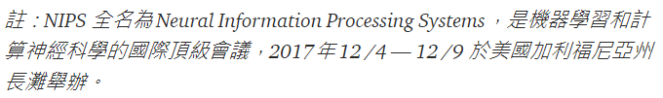
Transformer: 30秒認識
encoder — decoder
attention
不使用 RNN、CNN 模型，只使用 encoder — decoder 模型加上 attention 機制就有非常好的結果，此新的網路架構稱為「Transformer」。
為 google 團隊於去年 6 月所提出的 NLP 經典之作，同時錄取 2017 NIPS 的論文之一(2017 錄取率約 20 %)，引用次數已達116 次，並且持續增加中。
參考連結:
https://cyeninesky3.medium.com/attention-is-all-you-need-%E5%9F%BA%E6%96%BC%E6%B3%A8%E6%84%8F%E5%8A%9B%E6%A9%9F%E5%88%B6%E7%9A%84%E6%A9%9F%E5%99%A8%E7%BF%BB%E8%AD%AF%E6%A8%A1%E5%9E%8B-dcc12d251449

Slide 9
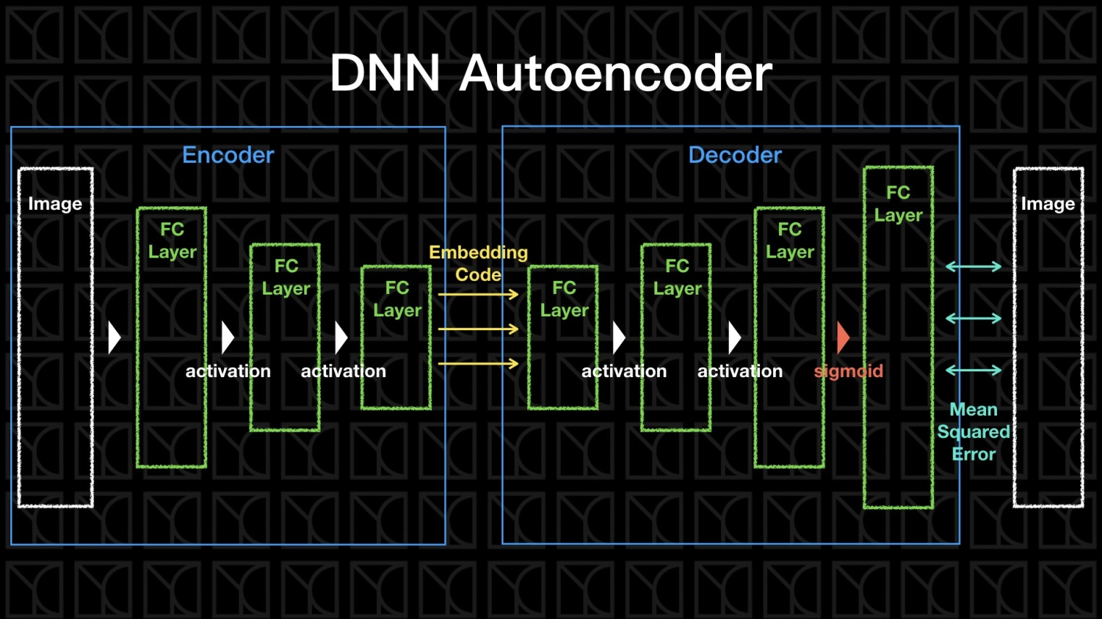
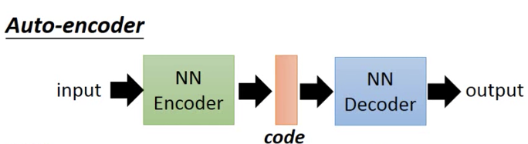
前情提要: AutoEncoder

Slide 10
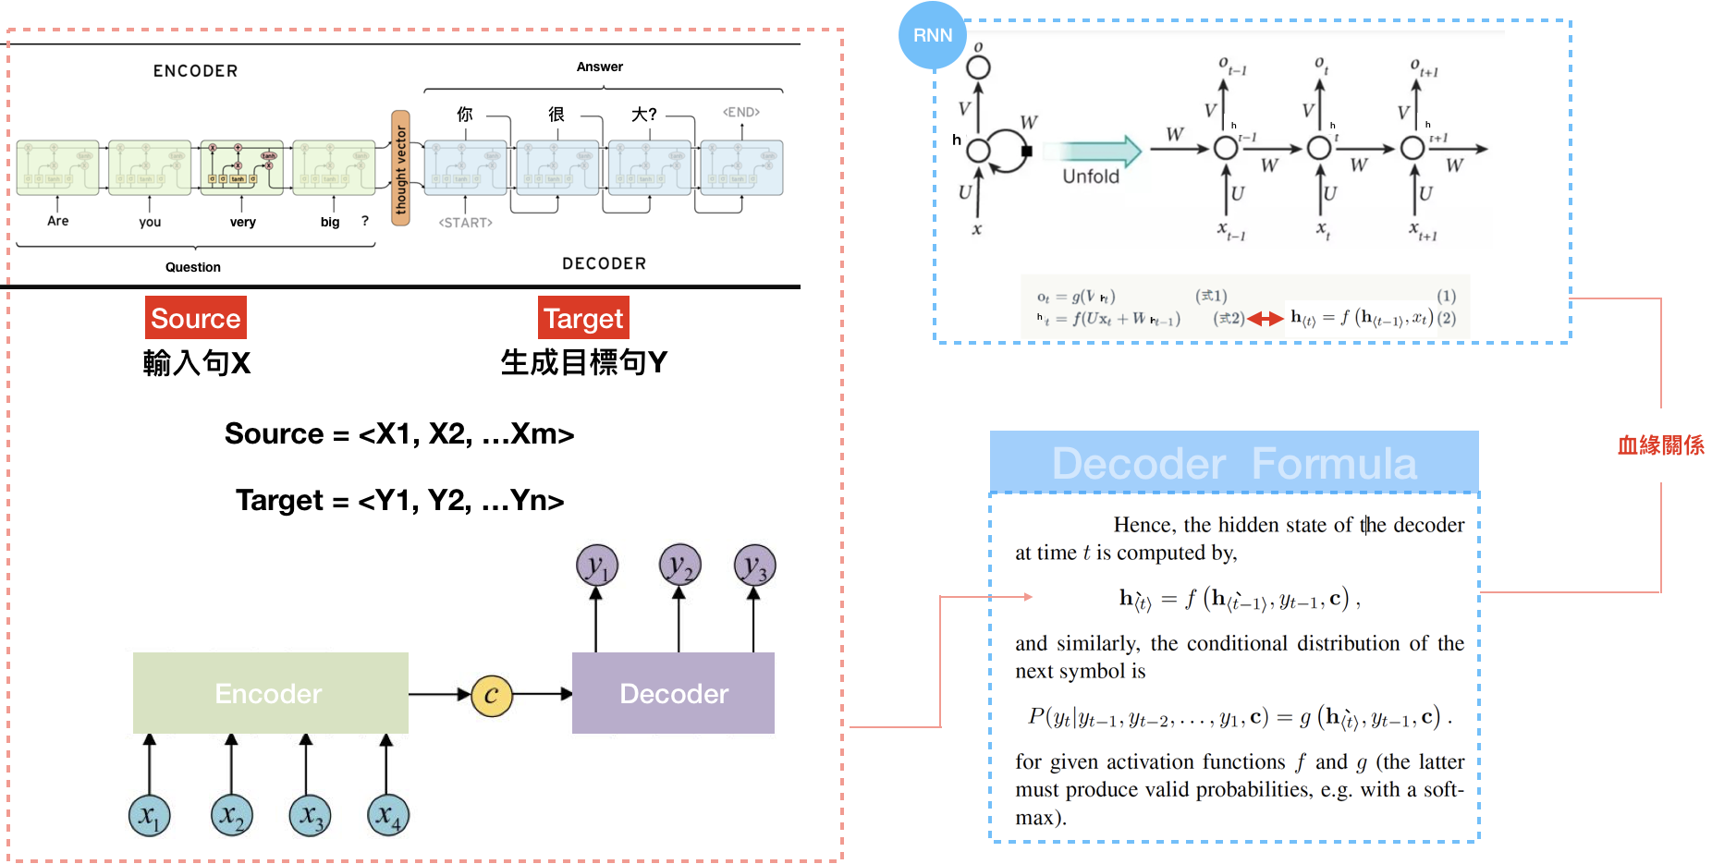
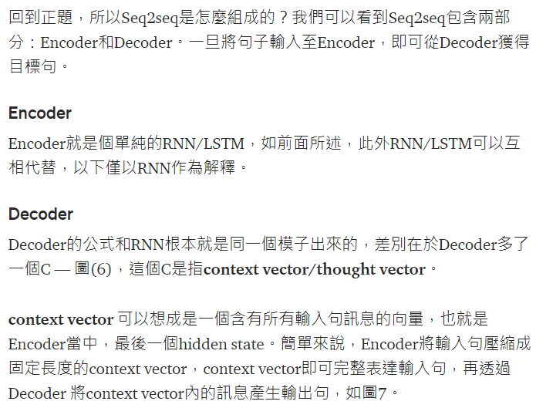
前情提要: RNN AE
https://medium.com/%E7%A8%8B%E5%BC%8F%E5%B7%A5%E4%BD%9C%E7%B4%A1/autoencoder-%E4%BA%8C-rnn-lstm-seq2seq-attention-226bc239dfea

Slide 11
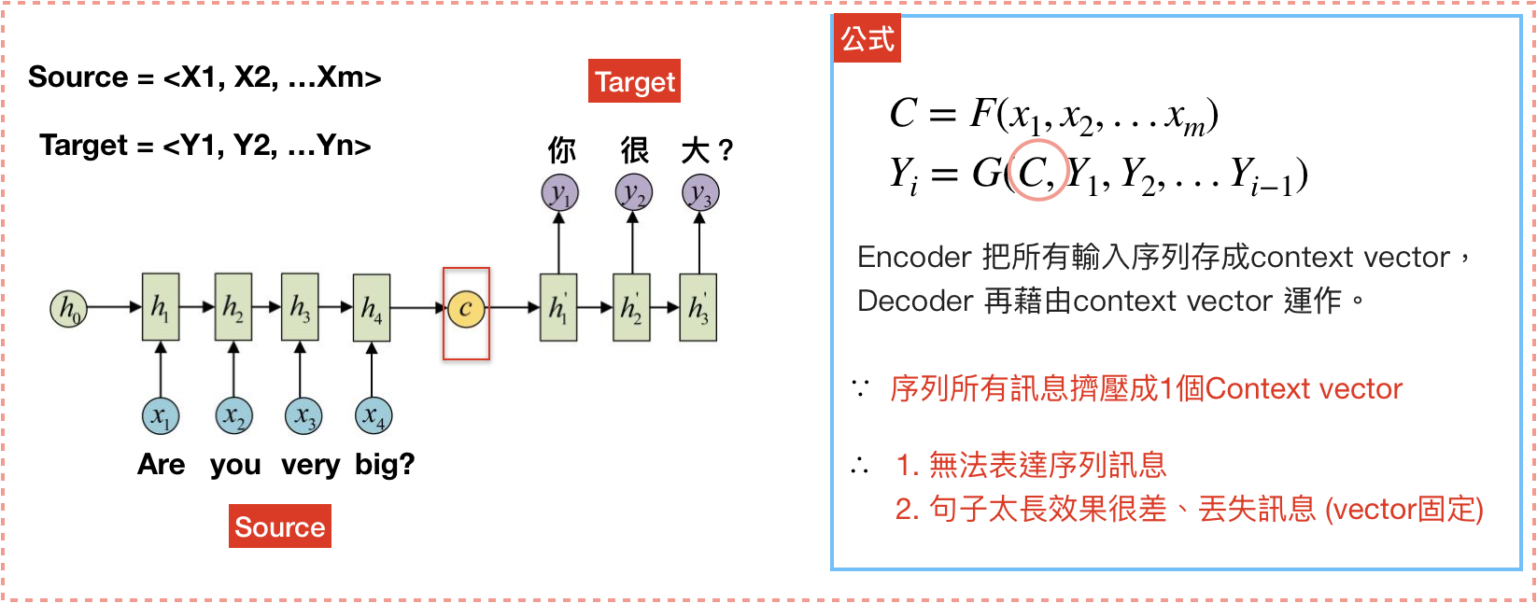
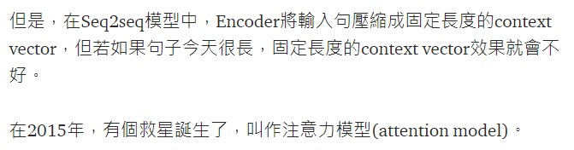
前情提要: RNN AutoEncoder ➔ Attention
https://medium.com/%E7%A8%8B%E5%BC%8F%E5%B7%A5%E4%BD%9C%E7%B4%A1/autoencoder-%E4%BA%8C-rnn-lstm-seq2seq-attention-226bc239dfea

Slide 12
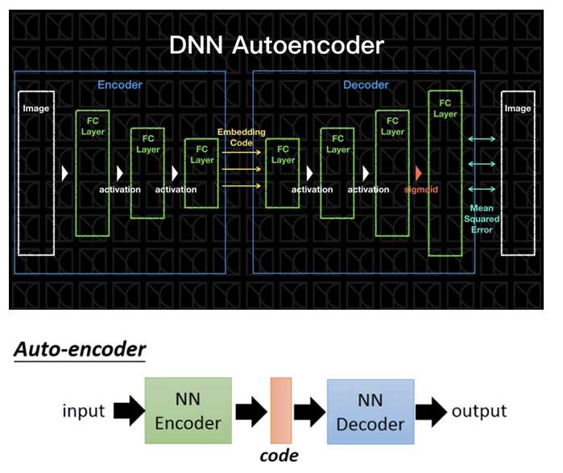
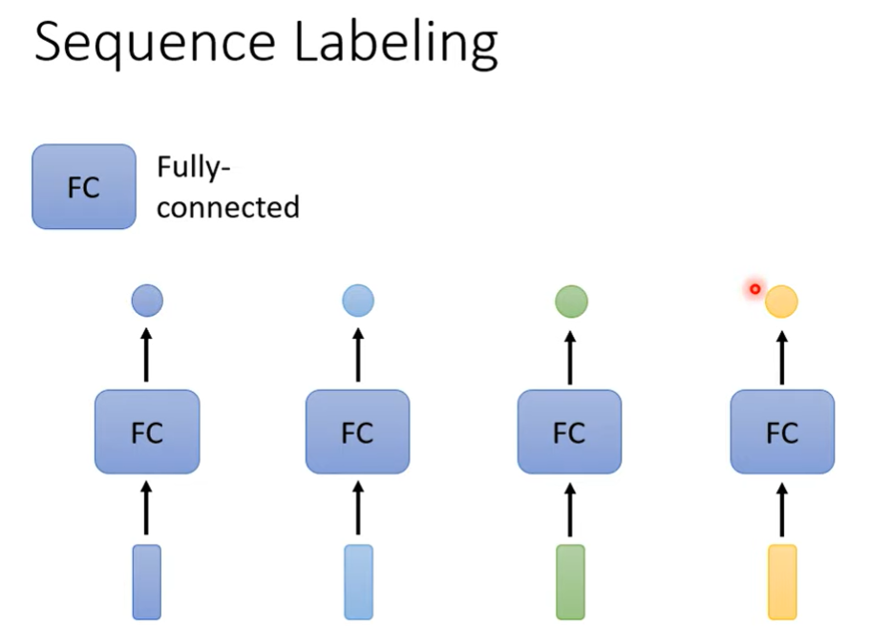
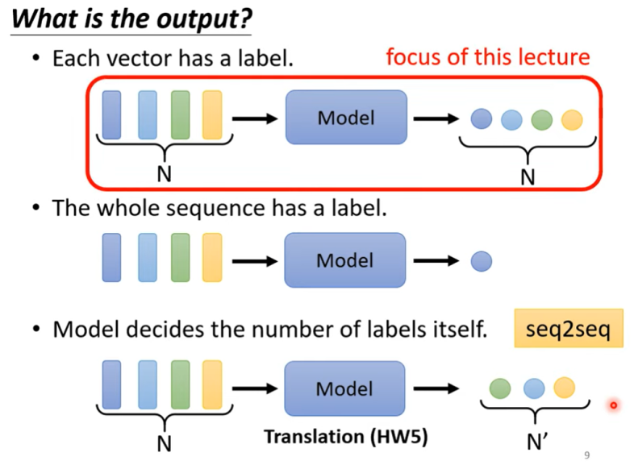
前情提要: input— output

Slide 13
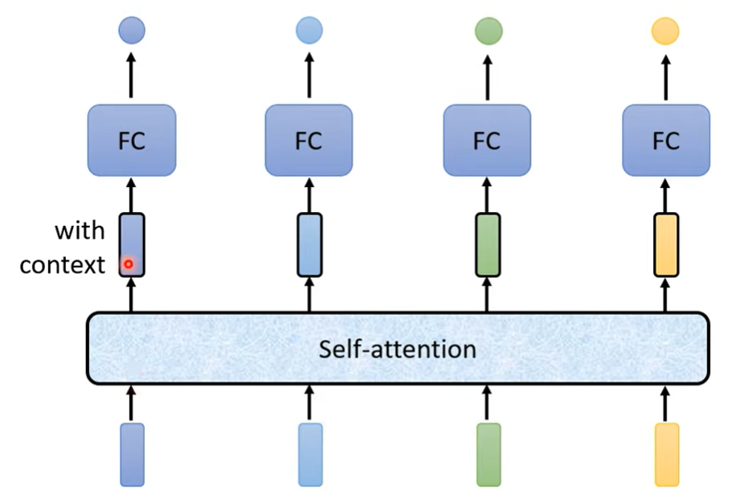
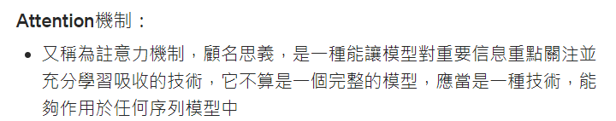
前情提要: encoder — decoder + self-attention

Slide 14
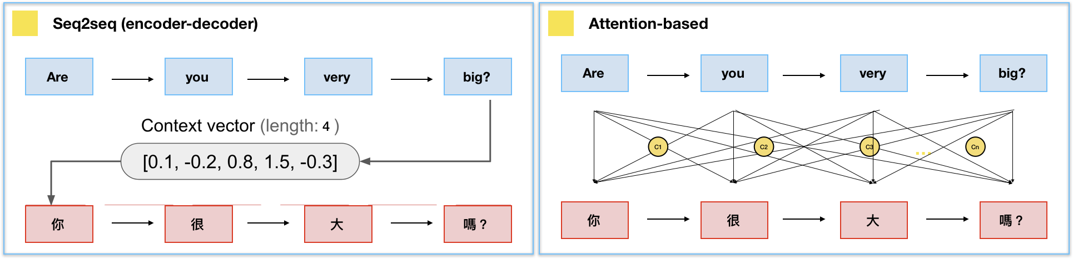
前情提要: Seq2Seq ➔ Attention

Slide 15
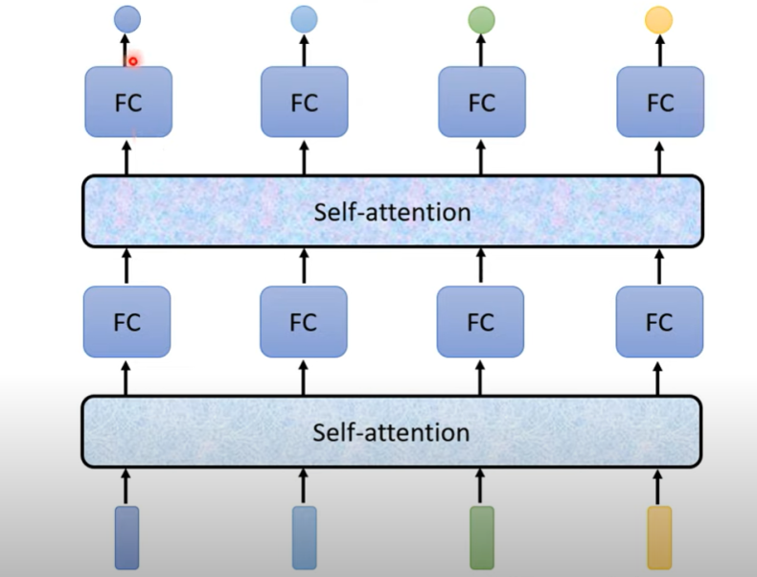
前情提要: Multi-Head Attention
?
?
?
再注意
注意

Slide 16
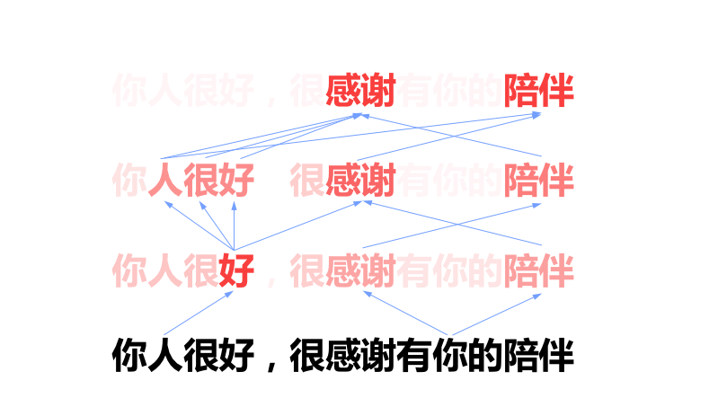
這就是Transformer !!
再注意? 越是後面的注意，就是越深度的思考。
https://mofanpy.com/tutorials/machine-learning/nlp/intro-transformer/
站在機器的角度，看它是怎麼注意的
它覺得有趣的詞可能是“好”， “感謝”， “陪伴”，如果單看這些注意到的東西，我可能以為女生在表揚我，我十分有戲。
再次注意。這次，模型開始覺得不對勁了，她說我好，還感謝我的陪伴，她到底想說啥?
經過第三次注意，模型意識到她可能只是想先揚後抑，這句話實際是一種轉折，重點在後半句。

Slide 17
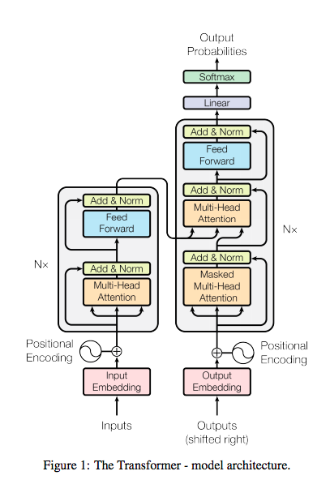
Transformer 建立於 encoder-decoder 的架構之上
https://www.youtube.com/watch?v=ugWDIIOHtPA
(1) encoder 編碼器 (左半邊)：
muti-head self-attention (自我注意力機制)
fully connected feed forward (全連接層)
(2) decoder 解碼器 (右半邊)：
muti-head attention：encoder 層的 output作為 decoder層 的 input。
masked multi-head self-attention：發生在 decoder 層內，上一個 decoder的 output 作為當前 decoder 的 input，主要考慮位置，確保位置 i 的輸出僅依靠位置小於 i 的input。
fully connected feed forward (全連接層)
上述子層之間都用殘差連接，這裡有做 dropout 避免 overfitting。
decoder
encoder
全連接層
encoder 的 output
全連接層
Self-attention
上一個
decoder 的 output
multi-head attention

Slide 18
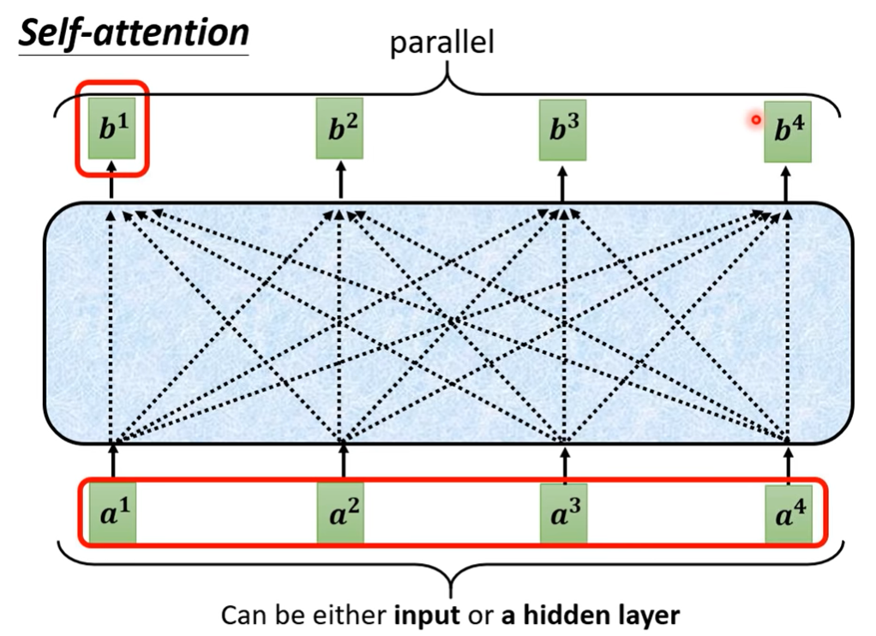
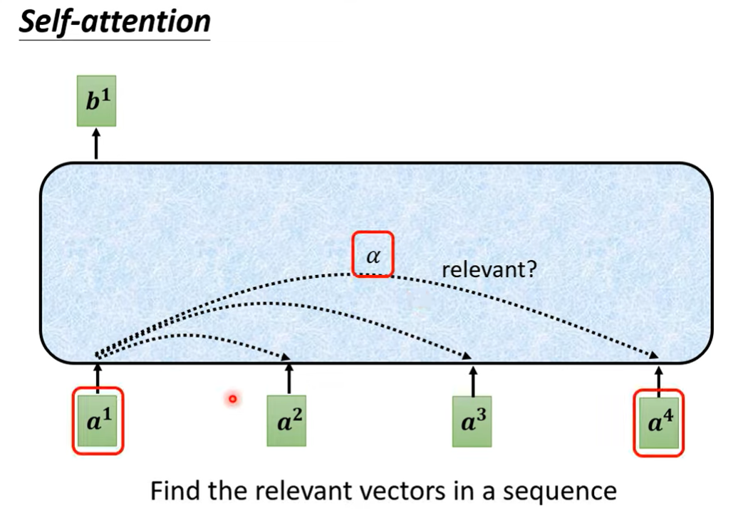
self-attention_relevant
https://www.youtube.com/watch?v=ugWDIIOHtPA

Slide 19
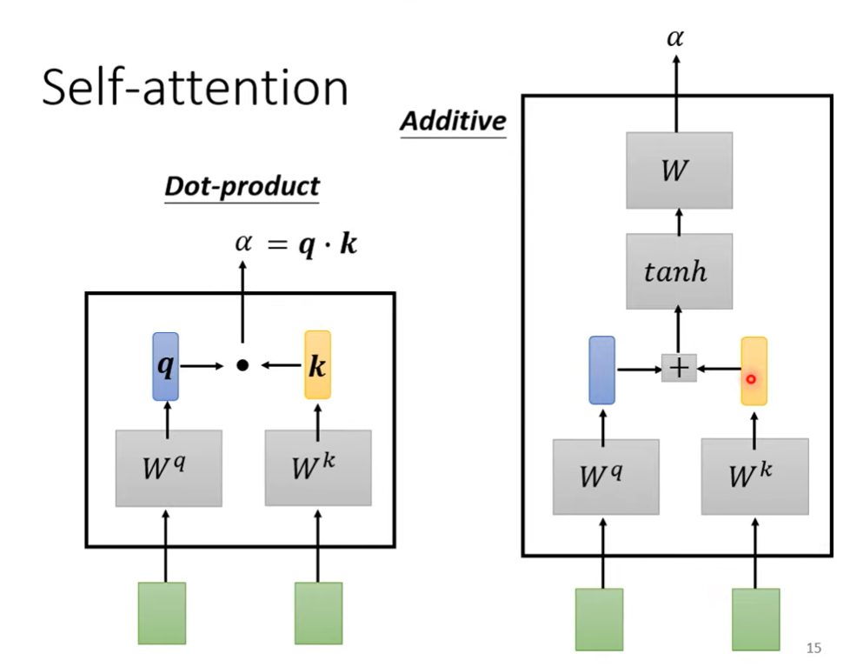
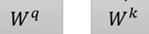
relevant
https://www.youtube.com/watch?v=ugWDIIOHtPA
Attention score
權重
input

Slide 20
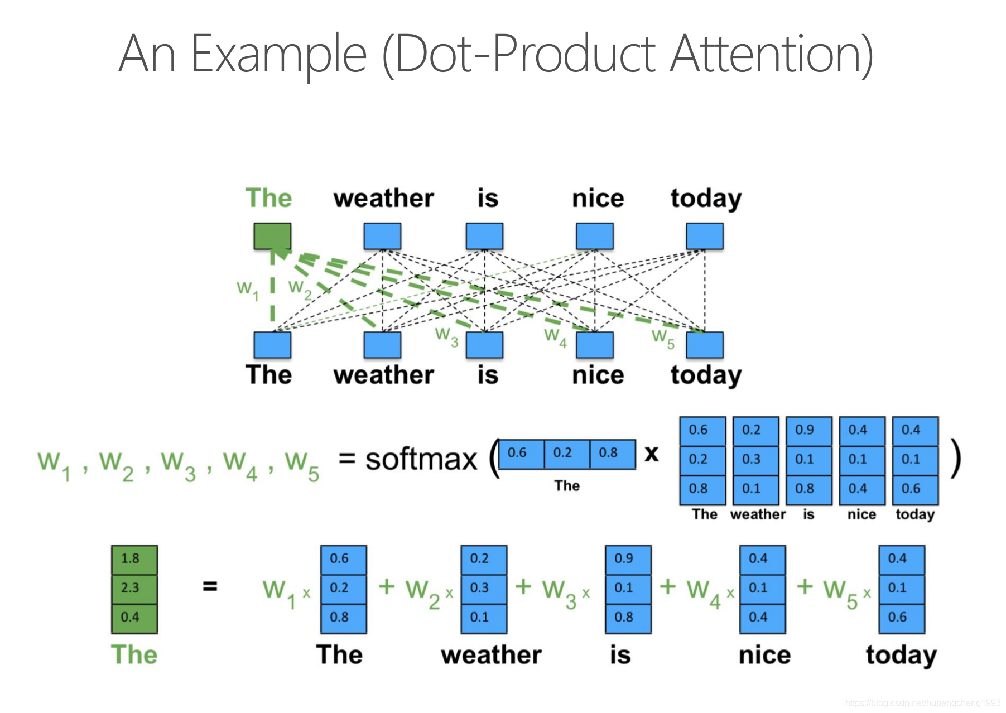
補充 Dot-Product Attention

Slide 21
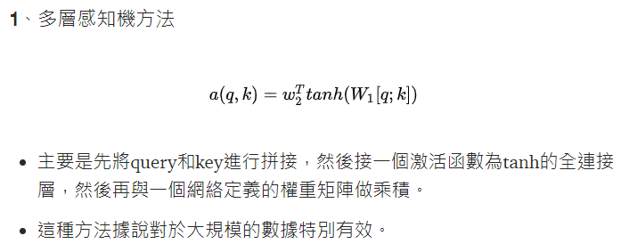
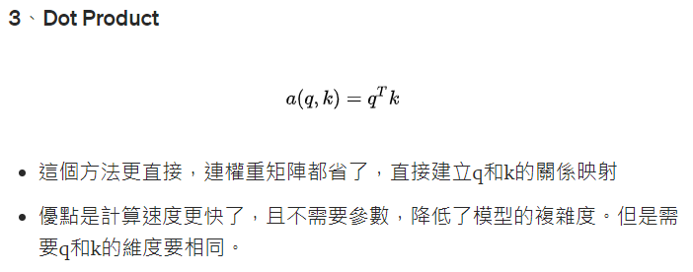
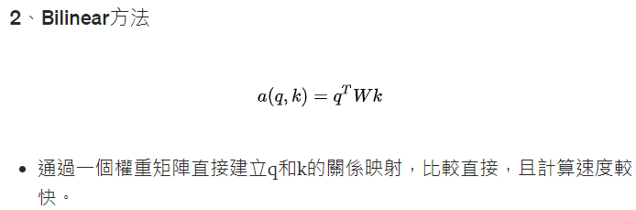
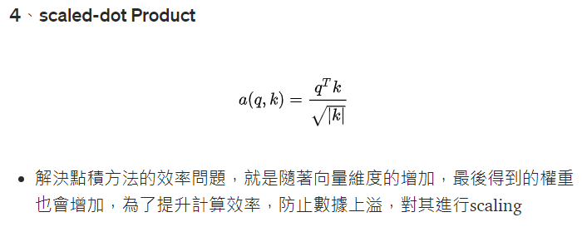
Attention_權重計算函數 attention機制比較核心的地方就是如何對Query和key計算注意力權重。
https://medium.com/%E7%A8%8B%E5%BC%8F%E5%B7%A5%E4%BD%9C%E7%B4%A1/autoencoder-%E4%BA%8C-rnn-lstm-seq2seq-attention-226bc239dfea

Slide 22
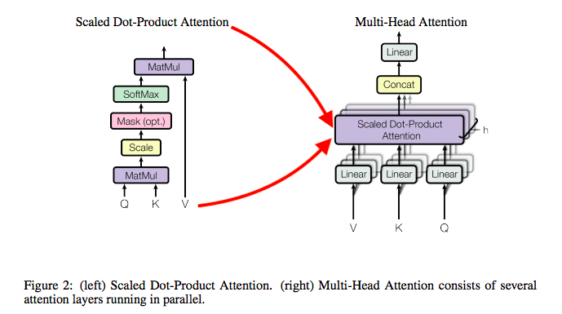
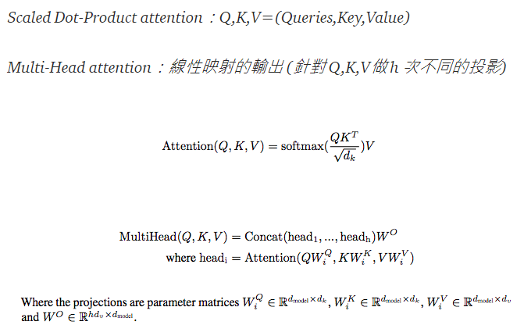
Multi-Head Attention
Q
K
V
補充 self-attention 影片教學連結:
(上)
https://www.youtube.com/watch?v=hYdO9CscNes
(下)
https://www.youtube.com/watch?v=gmsMY5kc-zw
q and k are dk-dimensional vectors

Slide 23
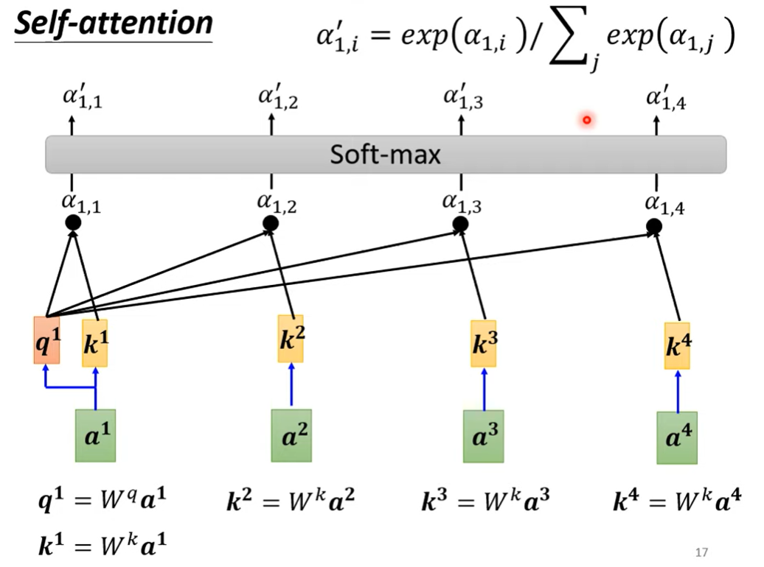
self-attention , Q, K, alpha, alpha’

Slide 24
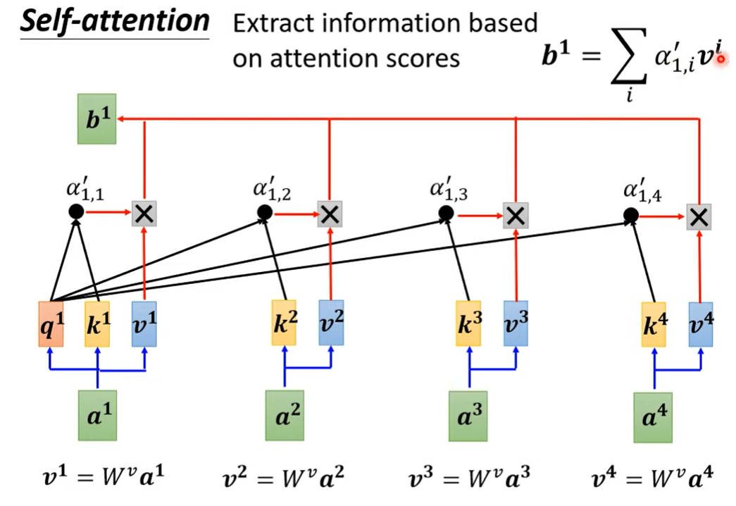
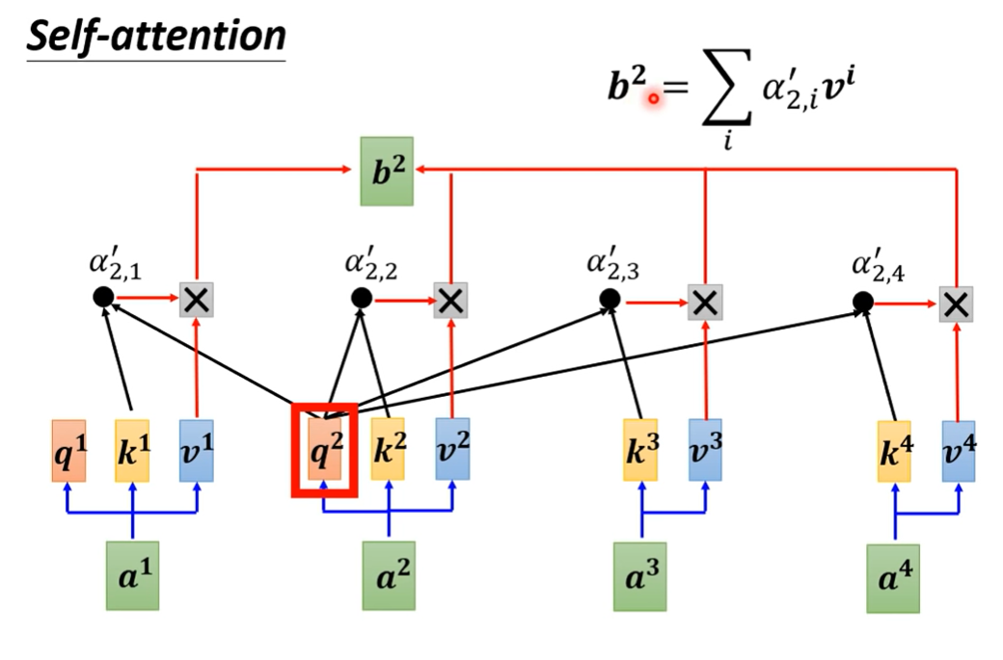
self-attention , V
Hint:
如果 a1 和 a2 關聯性很大,output b1 的時候, v2 就會被關注

Slide 25
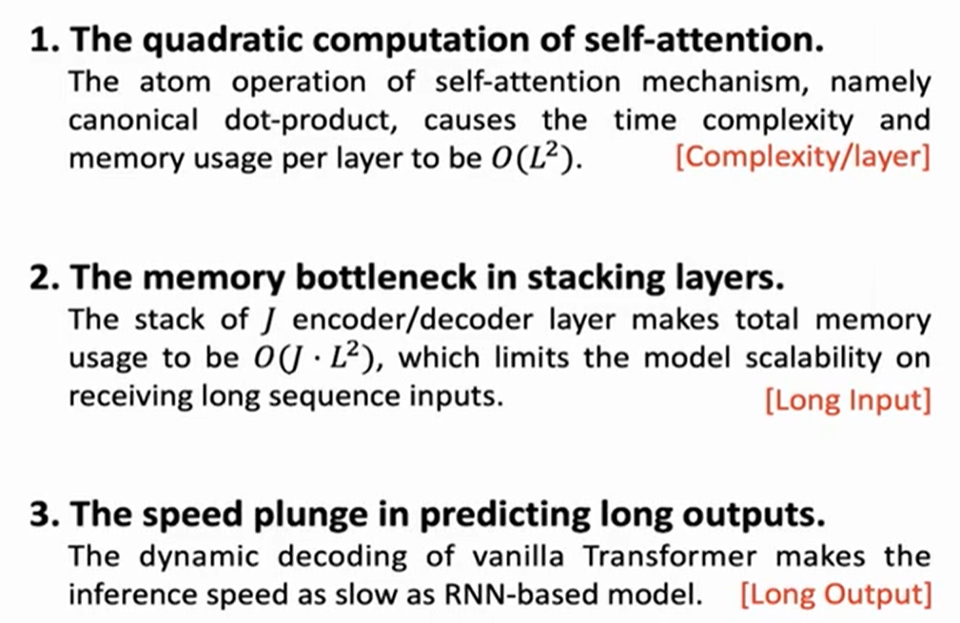
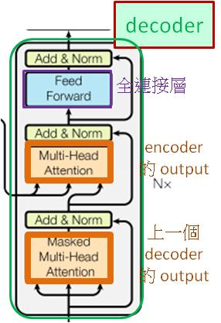
Challenges of transformer
1
2
3
Transformer模型主要存在下面三個問題：
self-attntion機制的二次計算複雜度。self-attention機制的點積操作使每層的時間複雜度和內存使用量很大 。
對長輸入進行堆疊時的內存瓶頸。J個encoder-decoder層的堆棧使總內存使用量很大 ，這限制了模型在接收長序列輸入時的可伸縮性。
預測長期產出的速度驟降。Transformer的動態decoding會導致step-by-step的推理非常慢。
https://blog.csdn.net/FrankieHello/article/details/113830278

Slide 26
1. complexity/layer
self-attntion機制的二次計算複雜度。self-attention機制的點積操作使每層的時間複雜度和內存使用量很大 。
3. Long output
2. Long input
對長輸入進行堆疊時的內存瓶頸。J個encoder-decoder層的堆棧使總內存使用量很大 ，這限制了模型在接收長序列輸入時的可伸縮性。
預測長期產出的速度驟降。Transformer的動態decoding會導致step-by-step的推理非常慢。

Slide 27
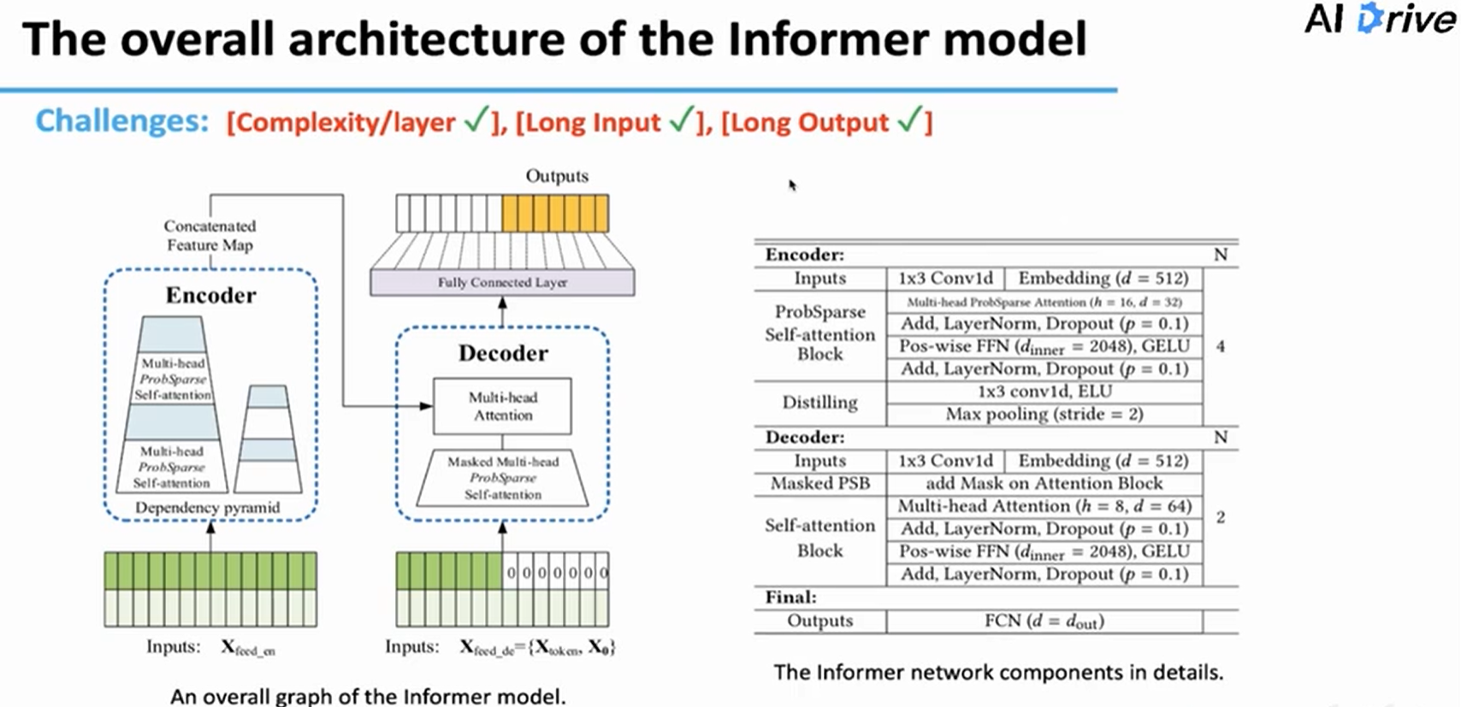
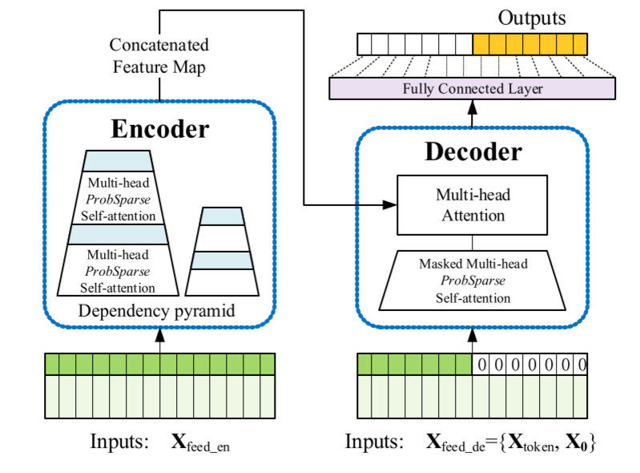
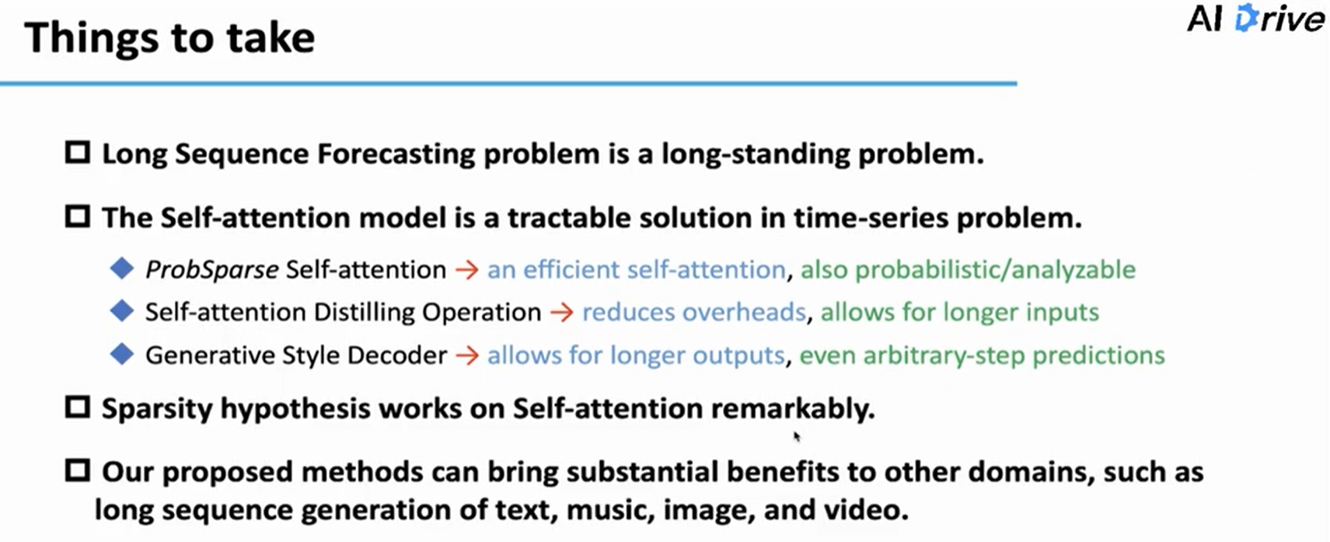
Informer
1
2
3
1. ProbSparse self-attention，筆者稱其為概率稀疏自註意力，通過“篩選”Query 中的重要部分，減少相似度計算；
2. Self-attention distilling，筆者稱其為自註意力蒸餾，通過卷積和最大池化減少維度和網絡參數量；
3. Generative style decoder，筆者稱為生成式解碼器，一次前向計算輸出所有預測結果。
https://toutiao.io/posts/osbop7k/preview
https://www.bilibili.com/s/video/BV1rb4y1Q7SJ

Slide 28
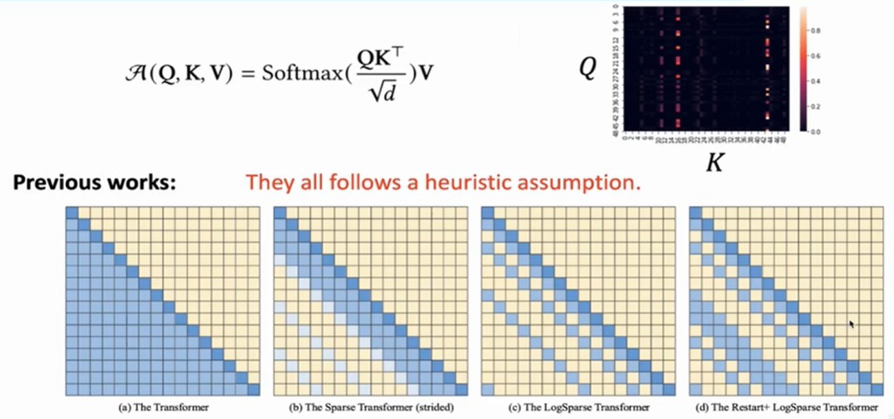
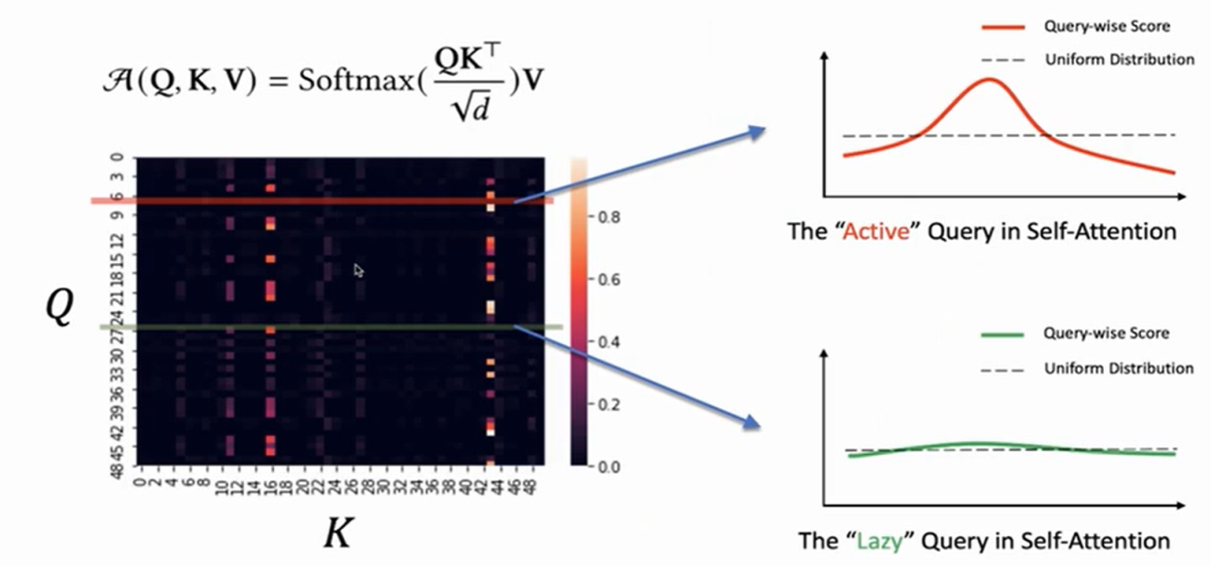
Informer_ ProbSparse
Hint:
關注 ➔更關注
只關注Attention 中真正需要被關注的
https://blog.csdn.net/FrankieHello/article/details/113830278
https://www.bilibili.com/s/video/BV1rb4y1Q7SJ

Slide 29
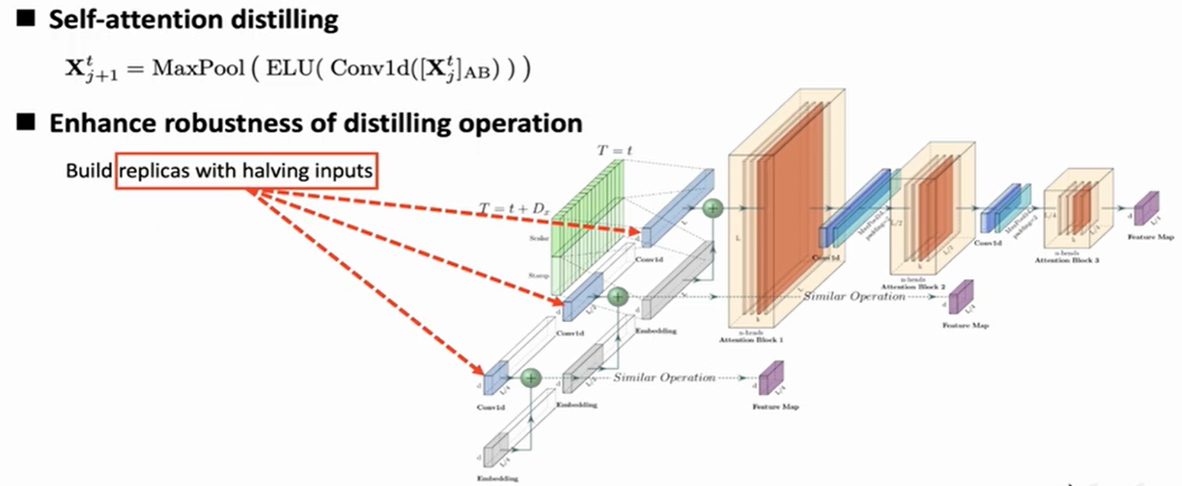
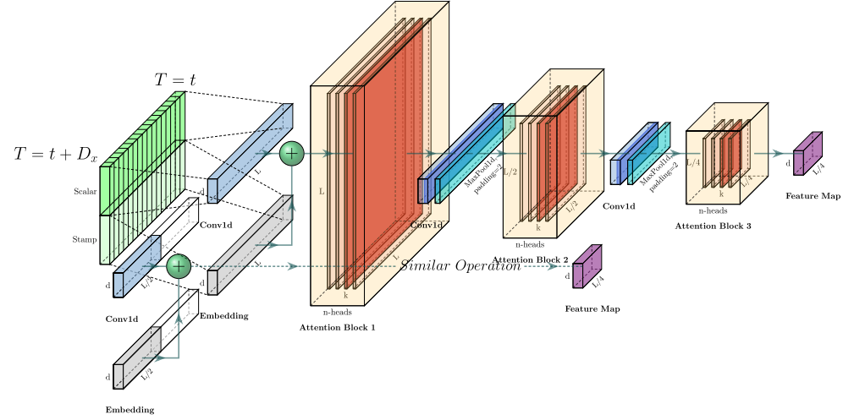
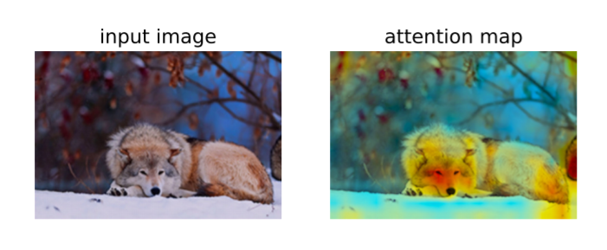
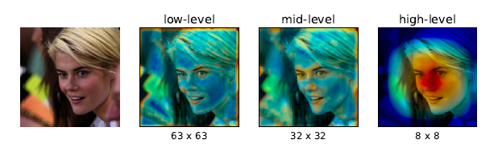
Informer_ distilling
Hint:
減少網絡參數，並且隨著堆疊層數增加，不斷”蒸餾“突出特徵
https://blog.csdn.net/FrankieHello/article/details/113830278
https://www.bilibili.com/s/video/BV1rb4y1Q7SJ

Slide 30
Informer_ Generative style decoder
Hint:
Decoder
Step by step ➔直接輸出多步預測結果
直接輸出
Step by step
https://blog.csdn.net/FrankieHello/article/details/113830278
https://www.bilibili.com/s/video/BV1rb4y1Q7SJ

Slide 31

Informer refference
https://www.bilibili.com/s/video/BV1rb4y1Q7SJ

Slide 33
補充

Slide 34


補充 Multi-Head Attention & Positional Encoding
https://zh-tw.coderbridge.com/series/2ec9cf0af3f74ed99371952f4849ae33/posts/5c495ca5e46e40bc98ff623e87919c9a

Slide 35


補充 Positional Encoding
https://blog.csdn.net/hupengcheng1993/article/details/98933698?utm_medium=distribute.pc_relevant.none-task-blog-baidujs_title-0&spm=1001.2101.3001.4242
需要注意的是，positional embedding 不是學出來的，而是人為設定的
Notes:
Positional Embedding我們可以看到，對於每一個時間步的輸出b i 來說，其是通過對所有時間步的輸入進行加權平均得到的，但是這裡面並沒有位置的信息，也就是說不管遠近，其權重僅僅由q和k所算出來的係數決定所以transformer中給每個原始輸入加上了一個位置embedding，很多人可能會問，這個地方為什麼是相加，而不是concatenate，這樣位置向量中的信息是不是就被原始輸入淹沒了。其實我們可以這樣來理解，我們將每個原始輸入（不是每一層transformer的輸入序列）和一個one hot的vector進行concatenate，然後和一個權重矩陣相乘，利用分塊矩陣的知識，我們可以知道e i e^ie i 就相當於從矩陣W P W^PW P 中取得特定位置對應的位置vector。所以位置的信息可以理解成是以one hot的形式附加在原始輸入上的。
————————————————
版权声明：本文为CSDN博主「hupengcheng1993」的原创文章，遵循CC 4.0 BY-SA版权协议，转载请附上原文出处链接及本声明。
原文链接：https://blog.csdn.net/hupengcheng1993/article/details/98933698

Slide 36

補充 Transformer 結構說明

Slide 37
補充工廠應用情境
工廠的情境大概會是:
我們有2~3個月的時序性資料,dataframe資料形式類似下面的數據參考,
想要根據過去的XY資料做出未來的Y預測, 類似下面的Paper參考。

Slide 38
可能碰到的問題
可能碰到的問題:
此方法解題是類似其他 AI 方法, 因為規則太多太複雜,所以要靠 AI 來解,
➔我們的XY可能還是要有一定的規律,預測才會比較準確,如果毫無規律/規則可言,那就會比較難預測的準。
如下(圖1是Y,圖2每個顏色是不同的X),

Slide 39
Papere 參考
Papere 參考 (Figure 9 藍色線是實際值,紅色線是預測值,8張圖是8種模型預測結果)
https://arxiv.org/pdf/2012.07436.pdf

Slide 40
數據參考 https://github.com/zhouhaoyi/ETDataset
Figure 是一份時序性資料,包含 X和Y
OT 是目標(Y),
Date 是時間,
"HUFL", "HULL", "MUFL", "MULL", "LUFL", "LULL" 是參數(X),

Slide 41

補充: RNN / LSTM
https://medium.com/%E7%A8%8B%E5%BC%8F%E5%B7%A5%E4%BD%9C%E7%B4%A1/autoencoder-%E4%BA%8C-rnn-lstm-seq2seq-attention-226bc239dfea

Slide 42

補充: LSTM + AE
https://medium.com/%E7%A8%8B%E5%BC%8F%E5%B7%A5%E4%BD%9C%E7%B4%A1/autoencoder-%E4%BA%8C-rnn-lstm-seq2seq-attention-226bc239dfea

